Slide 1

Dive into Deep Learning
Multilayer Perceptrons
Choo Woo Chan
2022.06.10

Slide 2
Part 1.
Multilayer Perceptron
Multilayer Perceptron

Slide 3
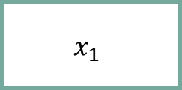








1.1
Hidden Layer
$$Input Layer$$
$$Output Layer$$
$$x_{1}$$
$$o_{1}$$
얻으려는 이상적인 값을 학습하는 과정
전달 함수 값을 이용하여 오차를 줄여나감
$$x_{2}$$
$$o_{2}$$
$$x_{3}$$
But
$$o_{3}$$
선형 모델에 적합해 비선형 모델에서 예측력 떨어짐
$$x_{4}$$

Slide 4















1.2
Multilayer Perceptron
한 개 이상의 Hidden Layer를 사용해서 일반적인 함수들을 이용한 모델 만들 수 있음
Layer를 여러 쌓아 각 Layer의 결과를 상위 Layer에 전달하는 방식
각 Layer의 Neuron은 모두 연결되어 있는 Fully Connected Layer를 이룸
$$Hidden Layer$$
$$h_{1}$$
$$Input Layer$$
$$Output Layer$$
$$x_{1}$$
$$o_{1}$$
$$h_{2}$$
$$x_{2}$$
$$o_{2}$$
$$h_{3}$$
$$x_{3}$$
$$o_{3}$$
$$h_{4}$$
$$x_{4}$$
$$h_{5}$$
But
학습력이 너무 좋으면 Over Fitting 유발 가능

Slide 5
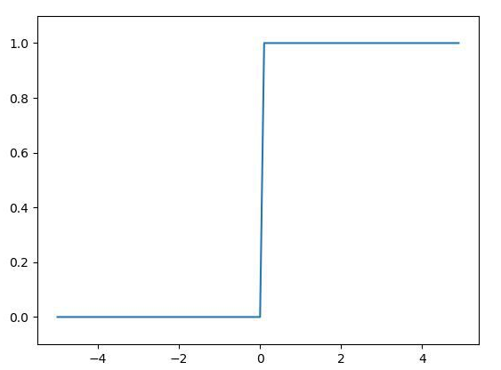
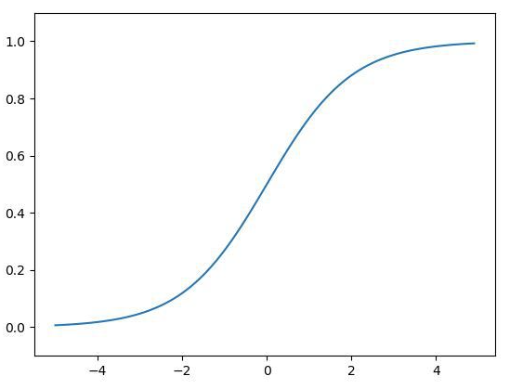
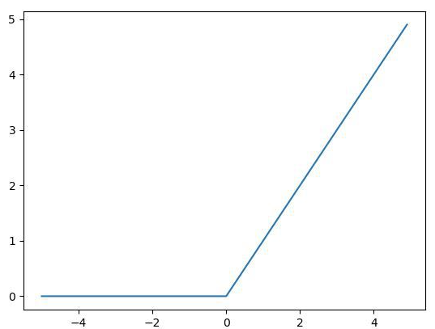
1.3
Activation Function
뉴런에서 입력받은 값을 처리하는 함수
결과값이 0과 1사이인 Non-Linearity 함수 ➔ 비선형 함수도 학습이 가능하다
모델의 Activation Function에 따라 결과값이 크게 달라지게 된다.
Ex) step function, sigmoid, relu

Slide 6
Part 2.
Model Selection
Model Selection

Slide 7
2.1
Model Selection
Model Complexity
모델의 복잡성 ↑ 데이터의 수 ↓ ➔ 학습오류 ↓ 일반화오류 ↑
모델의 복잡성이 높아질수록 일반화 오류가 커짐
Model Selection
Hyper-Parameter, Hidden Layer의 수, Hidden Unit의 수, Activation Function 등을 선택하여 최적의 모델을 선정

Slide 8
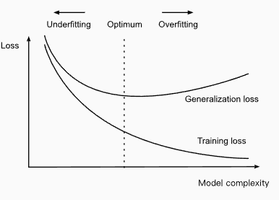
2.2
Overfitting & Underfitting
Overfitting
학습 오류가 일반 오류보다 아주 작은 경우
자유도가 높을수록, 가중치의 범위가 넓을 수록, 모델이 너무 간단할 수록, 학습데이터가 너무 적을수록, Overfitting 가능성이 높아진다.
Regularization을 통해 Overfitting을 방지 할 수 있음
Ex) Weight decay, Dropout
Underfitting
학습오류가 줄어들지 않는 경우

Slide 9
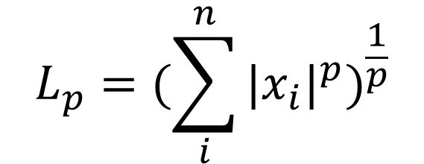
2.3
Weight Decay
Norm
Overfitting을 감소시키기 위한 Regularization에서 사용됨
벡터의 길이, 크기를 측정하는 함수
p는 Norm의 차수 n은 벡터의 요수 수 이다.
$$L_{p}={(\sum_{i}^{n}{{|x_{i}|}^{p}})}^{\frac{1}{p}}$$
Notes:
각 요소별로 요소의 절댓값을 p번 곱한 값의 합을 p 제곱근 한 값

Slide 10
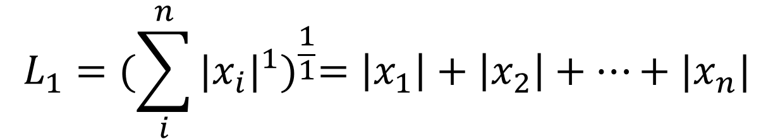
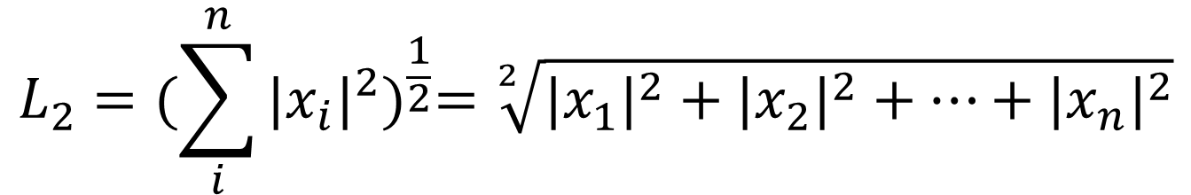
2.4
Weight Decay
L1 Norm
벡터의 요소에 대한 절댓값의 합
$$L_{1}={(\sum_{i}^{n}{{|x_{i}|}^{1}})}^{\frac{1}{1}}=\left|x_{1}\right|+\left|x_{2}\right|+⋯+|x_{n}|$$
L2 Norm
n차원의 공간에서 벡터의 크기를 계산할 수 있음 ex)피타고라스의 정리
$$L_{2}={(\sum_{i}^{n}{{|x_{i}|}^{2}})}^{\frac{1}{2}}=\sqrt[2]{{{|x}_{1}|}^{2}+{{|x}_{2}|}^{2}+⋯+{{|x}_{n}|}^{2}}$$

Slide 11
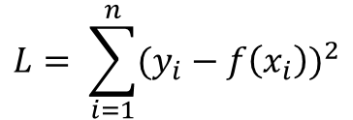
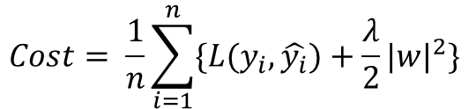
2.5
Weight Decay
L2 Loss Function
오차의 제곱의 합
L2 Regularization
Cost functiong의 가중치의 제곱을 포함하여 더함
가중치가 너무 크지 않은 방향으로 학습
Notes:
각 weight 제곱의 합에 규제 강도 (Regularization Strength) λ를 곱한다. 그 값을 loss function에 더한다. λ를 크게 하면 가중치가 더 많이 감소되고 (규제를 중요시함), λ를 작게 하면 가중치가 증가한다 (규제를 중요시하지 않음).
weight를 갱신할 때, loss function의 미분값을 이전 weight에서 빼서 다음 weight를 계산한다.
따라서 weight가 크면 loss function이 커지고, 다음 weight가 크게 감소된다.

Slide 12















2.6
Drop Out
MLP with one hidden layer
$$Hidden Layer$$
$$h_{1}$$
$$Input Layer$$
$$Output Layer$$
0과 1사이의 확률로 무작위로 은닉 유닛을 제거
특정 Feature만 과대하게 학습됨을 막음
차원의 수 ↓ 모델의 복잡도 ↓ Overfitting ↓
$$x_{1}$$
$$o_{1}$$
$$h_{2}$$
$$x_{2}$$
$$o_{2}$$
$$h_{3}$$
$$x_{3}$$
$$o_{3}$$
$$h_{4}$$
$$x_{4}$$
$$h_{5}$$

Slide 13
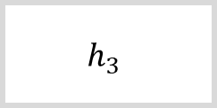

2.6
Drop Out
MLP after dropout
$$Hidden Layer$$
$$h_{1}$$
$$Input Layer$$
$$Output Layer$$
0과 1사이의 확률로 무작위로 은닉 유닛을 제거
특정 Feature만 과대하게 학습됨을 막음
차원의 수 ↓ 모델의 복잡도 ↓ Overfitting ↓
$$x_{1}$$
$$o_{1}$$
$$h_{2}$$
$$x_{2}$$
$$o_{2}$$
$$h_{3}$$
$$x_{3}$$
$$o_{3}$$
$$h_{4}$$
$$x_{4}$$
$$h_{5}$$

Slide 14
Part 3.
Propagation
Propagation

Slide 15








3.1
Propagation
$$Weight$$
Forward Propagation
$$w_{1j}$$
입력층부터 출력층까지 중간 변수들을 순서대로 계산하고 저장
$$Transfer Function$$
$$Activation Function$$
$$w_{2j}$$
∑
$$⋯$$
$$w_{3j}$$
$$=σ(w_{1}a_{1}+w_{2}a_{2}+⋯w_{n}a_{n}+b)$$

Slide 16












3.1
Propagation
MLP with one hidden layer
$$Hidden Layer$$
Forward Propagation
$$h_{1}$$
$$Input Layer$$
$$Output Layer$$
$$x_{1}$$
1
$$o_{1}$$
$$h_{2}$$
3
2
$$x_{2}$$
2
1
$$o_{2}$$
$$h_{3}$$
4
$$x_{3}$$
3
$$o_{3}$$
$$h_{4}$$
4
$$x_{4}$$
$$h_{5}$$
Notes:
1. 변수는 다음과 같이 정의됩니다.
2. W(1)∈Rh×dW(1)∈Rh×d 은 은닉층(hidden layer)의 가중치 파라미터입니다. 중간 변수 z∈Rhz∈Rh 를 활성화 함수(activation functino) ϕϕ 에 입력해서 벡터 길이가 hh 인 은닉층(hidden layer) 변수를 얻습니다
은닉 변수 hh 도 중간 변수입니다. 출력층의 가중치 W(2)∈Rq×hW(2)∈Rq×h 만을 사용한다고 가정하면, 벡터 길이가 qq 인 출력층의 변수를 다음과 같이 계산할 수 있습니다.
3. 손실 함수(loss function)를 ll 이라고 하고, 샘플 레이블을 yy 라고 가정하면, 하나의 데이터 샘플에 대한 손실(loss) 값을 다음과 같이 계산할 수 있습니다.
4. ℓ2ℓ2 놈 정규화(norm regularization)의 정의에 따라서, 하이퍼파라미터(hyper-parameter) λλ 가 주어졌을 때, 정규화 (regularization) 항목은 다음과 같습니다.
여기서 행렬의 Frobenius norm은 행렬을 벡터로 바꾼 후 계산하는 L2L2 놈(norm)과 같습니다. 마지막으로, 한개의 데이터 샘플에 대한 모델의 정규화된 손실(regularized loss) 값을 계산합니다.
JJ 를 주어진 데이터 샘플에 대한 목표 함수(objective function)라고 하며, 앞으로 이를 ’목표 함수(objective function)’라고 하겠습니다.

Slide 17

3.2
Propagation
$$Weight$$
Back Propagation
$$w_{1j}$$
Object Function을 줄이기 위한 과정
Cost를 줄일 수 있는 최적의 w 가중치를 선정
Gradient를 계산하여 loss를 작게 만듬
반대방향으로 w를 갱신해 주면서 학습
$$Transfer Function$$
$$Activation Function$$
$$w_{2j}$$
∑
$$⋯$$
$$=θ−ε∇J(θ)$$
$$w_{3j}$$

Slide 18






3.2
Propagation
MLP with one hidden layer
$$Hidden Layer$$
Back Propagation
$$h_{1}$$
$$Input Layer$$
$$Output Layer$$
$$x_{1}$$
1
3
4
$$o_{1}$$
2
$$h_{2}$$
$$x_{2}$$
2
1
$$o_{2}$$
$$h_{3}$$
$$x_{3}$$
3
$$o_{3}$$
$$h_{4}$$
4
$$x_{4}$$
$$h_{5}$$
Notes:
출력층 o 의 변수들에 대한 목적 함수(objective function)의 그래디언트(gradient)를 체인룰(chain rule)을 적용해서 구합니다. 이제 두 파라메터에 대해서 정규화(regularization) 항목의 그래디언트(gradient)를 계산합니다.
2. 이제 우리는 출력층와 가장 가까운 모델 파라미터들에 대해서 목적 함수(objective function)의 그래디언트(gradient) ∂J/∂W(2)∈Rq×h∂J/∂W(2)∈Rq×h 를 계산할 수 있습니다. 체인룰(chain rule)을 적용하면 다음과 같이 계산됩니다.
3. W(1)W(1) 에 대한 그래디언트(gradient)를 계산하기 위해서, 출력층으로부터 은닉층까지 역전파(back propagation)를 계속 해야합니다. 은닉층(hidden layer) 변수에 대한 그래디언트(gradient) ∂J/∂h∈Rh∂J/∂h∈Rh 는 다음과 같습니다. 활성화 함수(activation function) ϕ 는 각 요소별로 적용되기 때문에, 중간 변수 zz 에 대한 그래디언트(gradient) ∂J/∂z∈Rh∂J/∂z∈Rh 를 계산하기 위해서는 요소별 곱하기(element-wise multiplication) 연산자를 사용해야합니다. 우리는 이 연산을 ⊙ 로 표현하겠습니다.
4.
마지막으로, 입력층과 가장 가까운 모델 파라미터에 대한 그래디언트(gradient) ∂J/∂W(1)∈Rh×d∂J/∂W(1)∈Rh×d 를 체인룰(chain rule)을 적용해서 다음과 같이 계산합니다.

Slide 19







3.3
Propagation
MLP with one hidden layer
$$Hidden Layer$$
$$h_{1}$$
$$Input Layer$$
$$Output Layer$$
$$x_{1}$$
$$o_{1}$$
$$h_{2}$$
$$x_{2}$$
Forward와 Back Propagation을 반복하며 weight를 추청
최적화 알고리즘이 수렴되지 않는 위험성 존재
Ex) vanishing, exploding
$$o_{2}$$
$$h_{3}$$
$$x_{3}$$
$$o_{3}$$
$$h_{4}$$
$$x_{4}$$
$$h_{5}$$
Notes:
Exploding
행렬의 곱이 너무 커지면 알고리즘 수렴이 어렵다

Slide 20
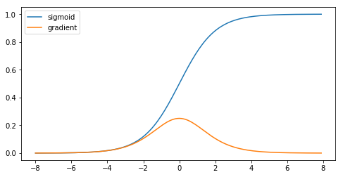
3.4
Propagation
Vanishing Gradient
Sigmoid의 gradient는 아주 큰 수와 작은 수에서 소멸
모델의 복잡도가 증가 할수록 일어날 가능성이 높아짐
이러한 문제점으로 인해 ReLU를 많이 사용
Notes:
Vanishing
행렬의 곱이 너무 커지면 알고리즘 수렴이 어렵다
체인룰(chain rule)로 인해서, 활성화(activation)들이 [−4,4][−4,4] 범위에 들어가지 않지 않으면 전체 곱의 그래디언트(gradient)는 소멸될 수 있다는 것을 의미합니다

Slide 21
감사합니다
추우찬

